Slide 1

Αναδρομική Ling Αρχιτεκτονική για αθροιστές υπολοίπου 2^{n}-1
Πανεπιστήμιο Πάτρας
Τμήμα Μηχανικών Ηλεκτρονικών Υπολογιστών και Πληροφορικής
Βάσιλας Κωνσταντίνος
Επιβλέπον : Βέργος Χαρίδημος

Slide 2
Περιεχόμενα
Εισαγωγή
Βασικές οικογένειες αθροιστών
Prefix τοπολογίες
Ling και Jackson παραγοντοποιήσεις
Αθροιστές υπολοίπου 2^{n}-1
Σχεδιασμός του νέου αθροιστή
Μετρήσεις, Συγκρίσεις και αποτελέσματα

Slide 3
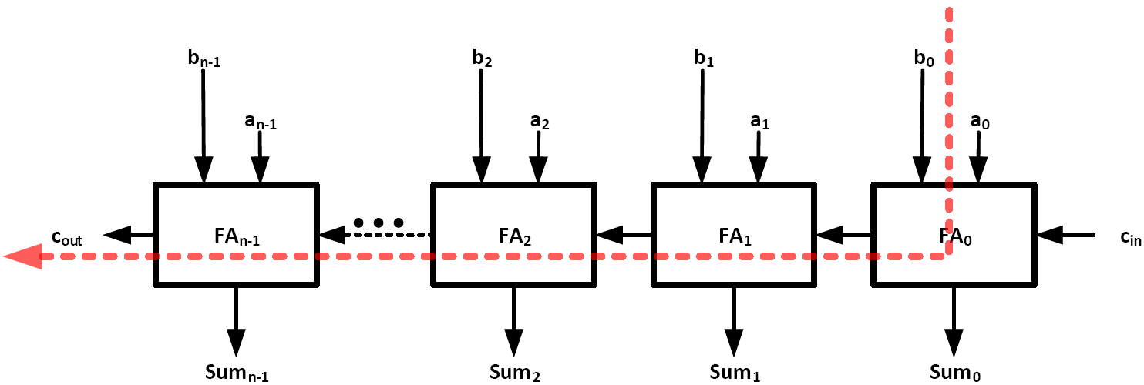
Δυαδικός αθροιστής Διάδοσης κρατουμένου
Απλός Σχεδιασμός
Μεγάλες Καθυστερήσεις

Slide 4
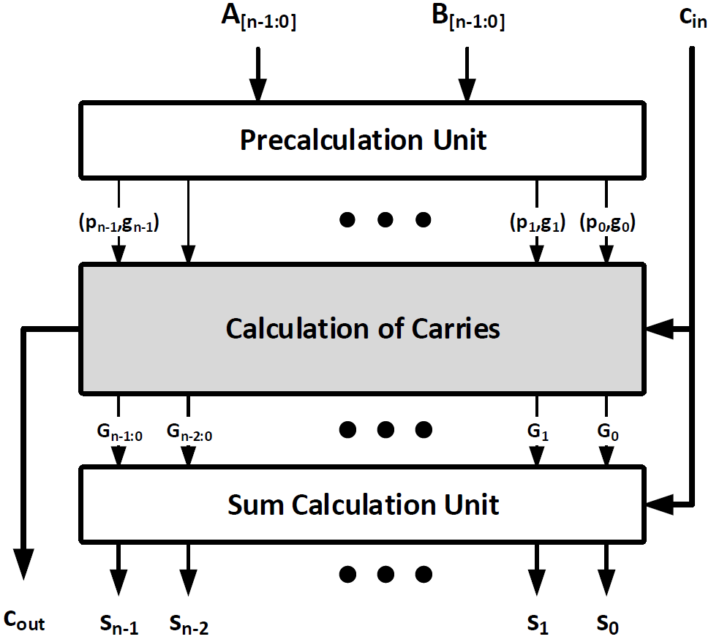
Αθροιστής Πρόβλεψης Κρατουμένου
(Carry Look Ahead)
Μειονεκτήματα
Επιπλέον υλικό ➔ Εμβαδόν και κατανάλωση ενέργειας
Πολυπλοκότητα
Πλεονεκτήματα
Χαμηλότερες καθυστερήσεις

Slide 5
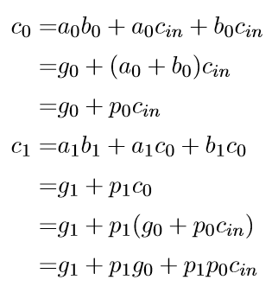
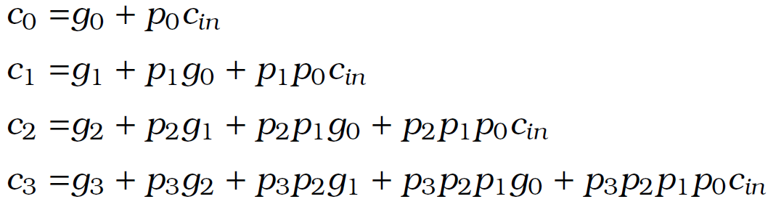
Πρόβλεψη των κρατουμένων

Slide 6
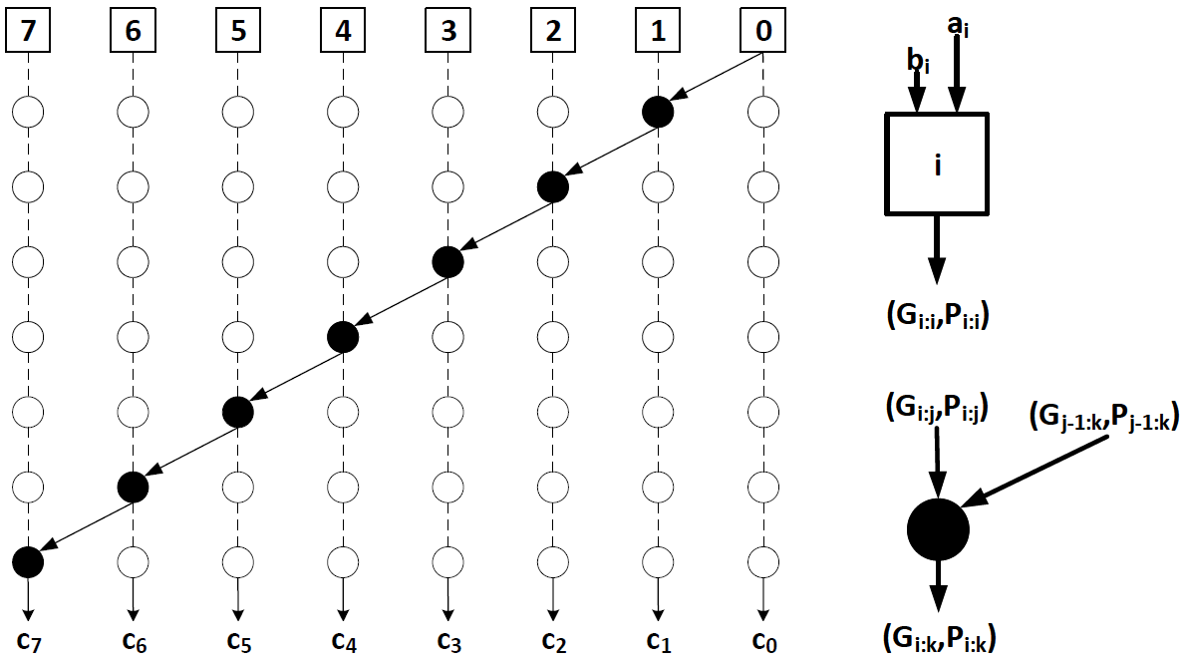
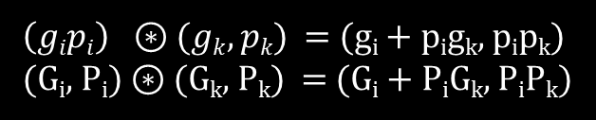
Αθροιστές Προθέματος Prefix Adders
Απλή Σειριακή δομή του CLA Σε προθεματική έκφραση
$\left(gipi\right) ⊛(gk,pk$) = (g_{i} + p_{i}g_{k}, p_{i}p_{k})
(G_{i}, P_{i}) $⊛$ (G_{k}, P_{k}) = (G_{i} + P_{i}G_{k}, P_{i}P_{k})

Slide 7
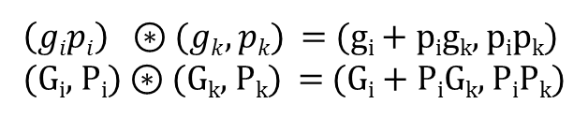
$\left(gipi\right) ⊛(gk,pk$) = (g_{i} + p_{i}g_{k}, p_{i}p_{k})
(G_{i}, P_{i}) $⊛$ (G_{k}, P_{k}) = (G_{i} + P_{i}G_{k}, P_{i}P_{k})

Slide 8
Αναδρομική Ling Αρχιτεκτονική για αθροιστές υπολοίπου 2^{n}-1

